Slide 1


TinyIoT Zeroconf
김동현

Slide 2
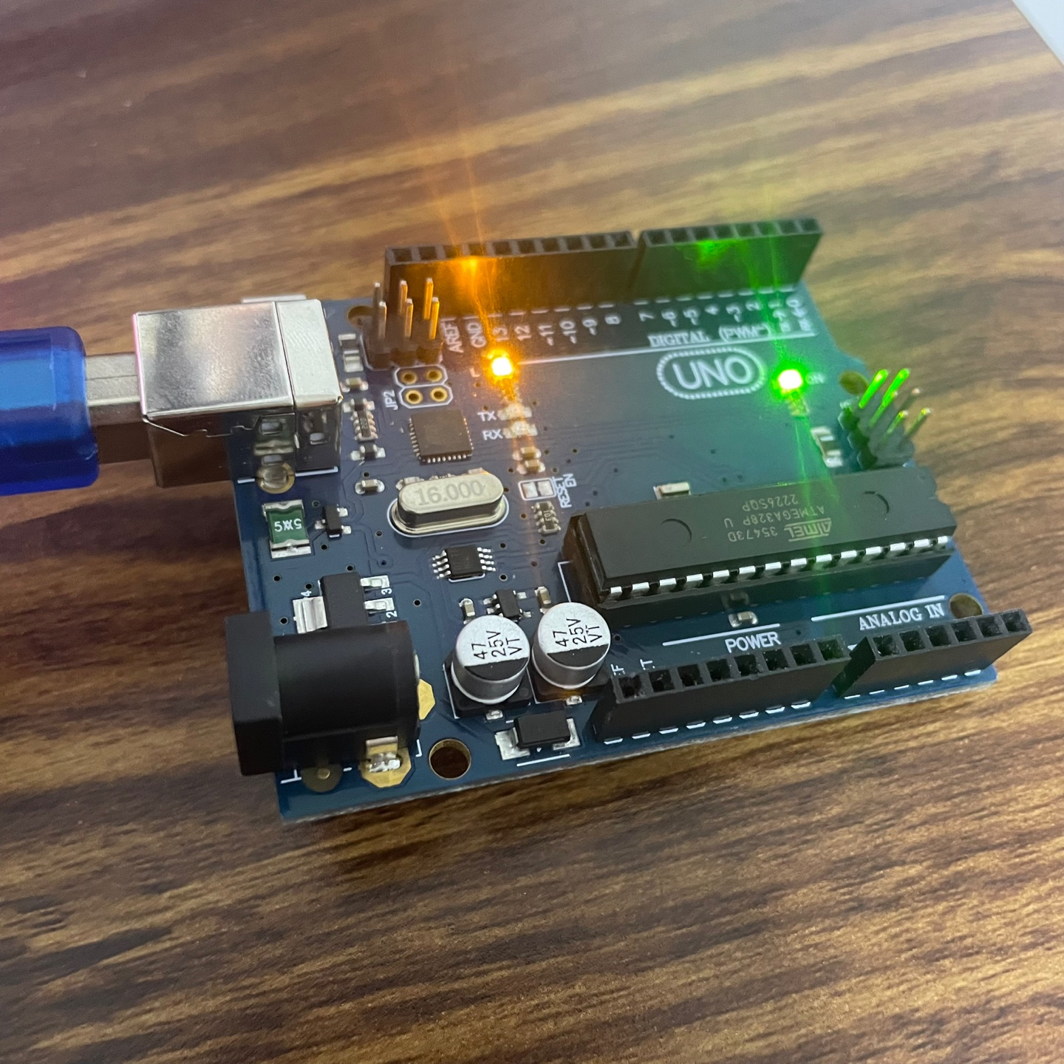
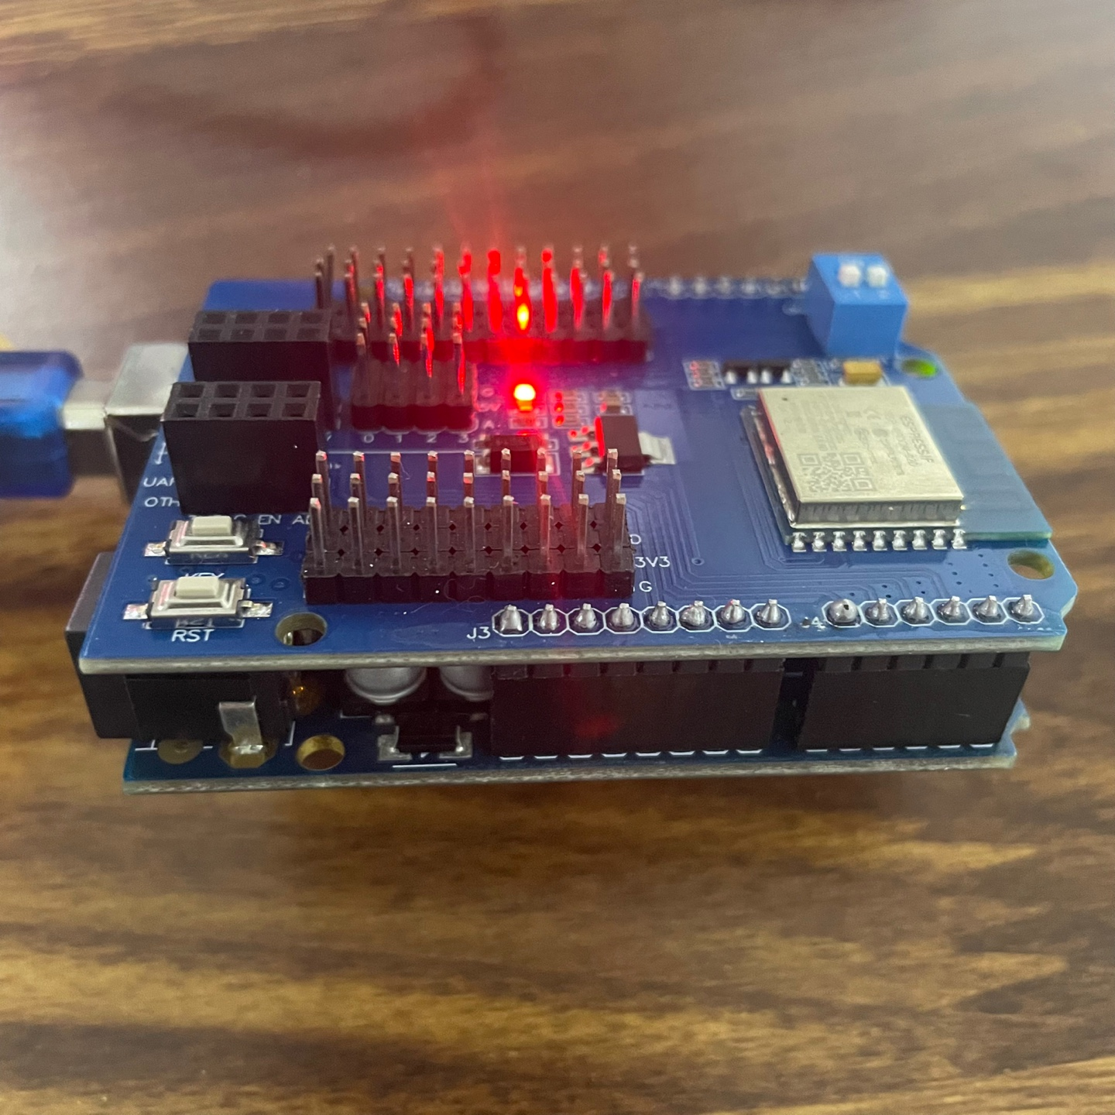
이번 주 진행 과정
ESP8266 Wifi 쉴드를 사용하여 MDNS-SD 구현
아두이노 우노 (쉴드 미장착)
ESP8266 wifi 쉴드 장착

Slide 3
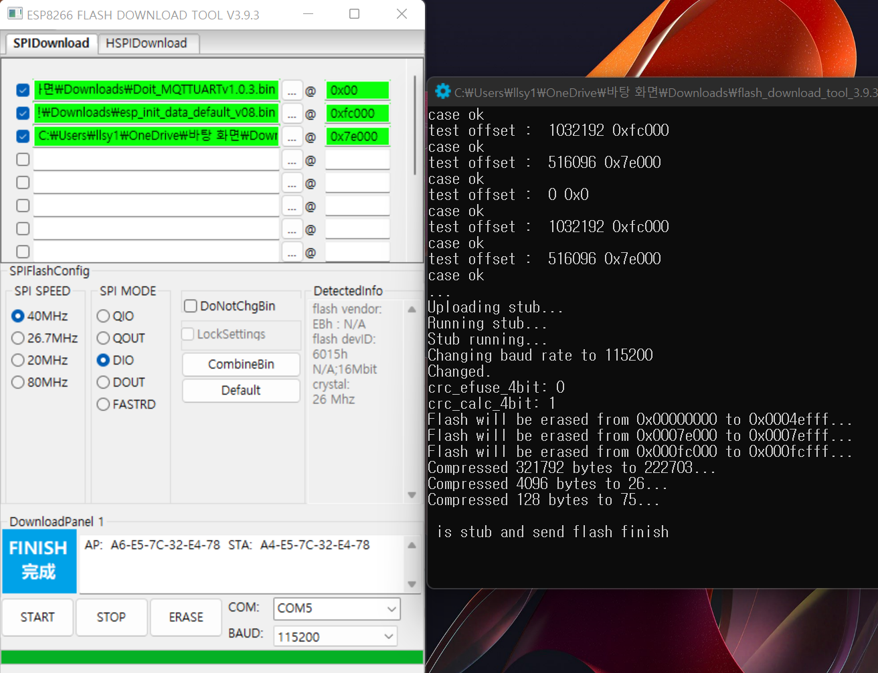
이번 주 진행 과정
제공된 Wifi 쉴드
->아두이노 ESP8266 와이파이 실드
[SZH-EK089]
https://www.devicemart.co.kr/goods/view?no=1314314
제품 전용 펌웨어 업데이트.

Slide 4
아두이노 Discovery 구현
구현 시나리오
아두이노가 Discovery되어서 서버에서 등록.
아두이노가 Server를 Discovery하여 등록 수행. -> 1번이 기능적으로 구현이 불가능할 때 사용.
1번 시나리오 구현 가능.
Esp8266 공식 library에서 Discovery 기능을 포함한 함수가 존재.
https://github.com/esp8266/Arduino/blob/master/libraries/ESP8266mDNS/examples/mDNS-SD_Extended/mDNS-SD_Extended.ino
ESP8266 library 활용 오픈 소스.
https://github.com/espressif/arduino-esp32/blob/master/libraries/ESPmDNS/examples/mDNS-SD_Extended/mDNS-SD_Extended.ino

Slide 5
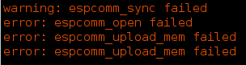
발생한 에러
두 에러 모두 연결 관련 에러 -> wifi 쉴드를 뺐다 끼면 일시적으로 해결되지만 주기적으로 발생.

Slide 6
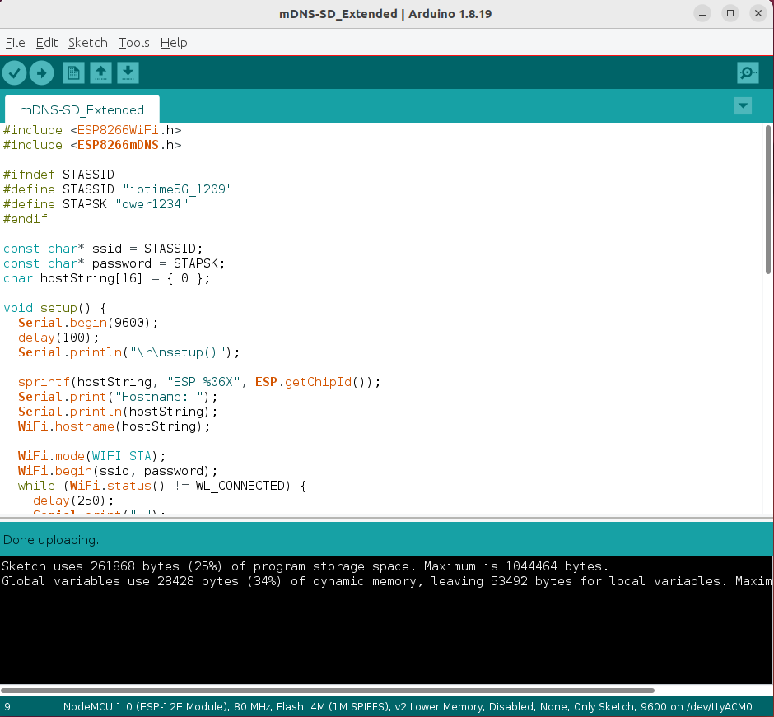
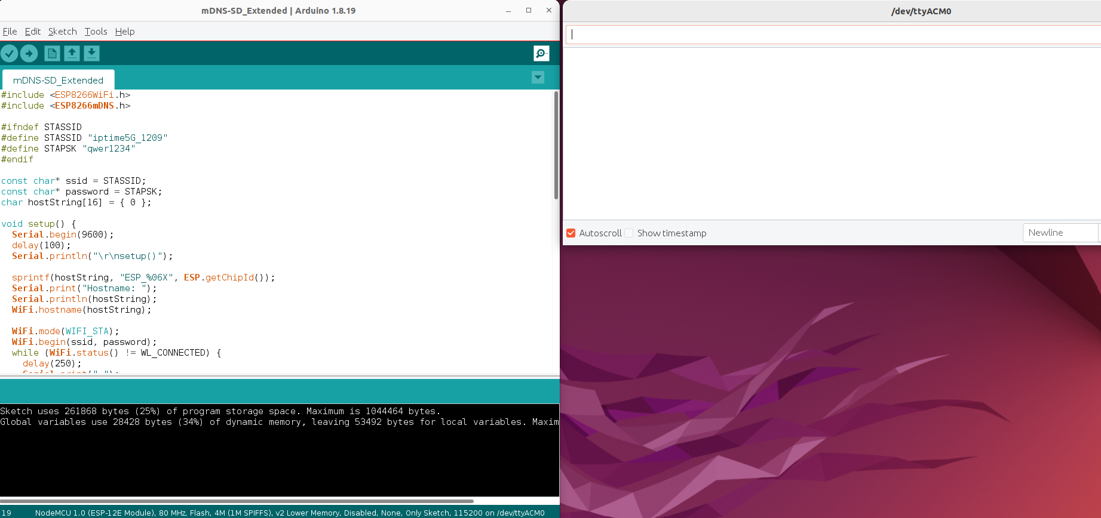
예제 사용
업로드 성공, 실행 안됨. -> 시리얼 통신 불가.

Slide 7
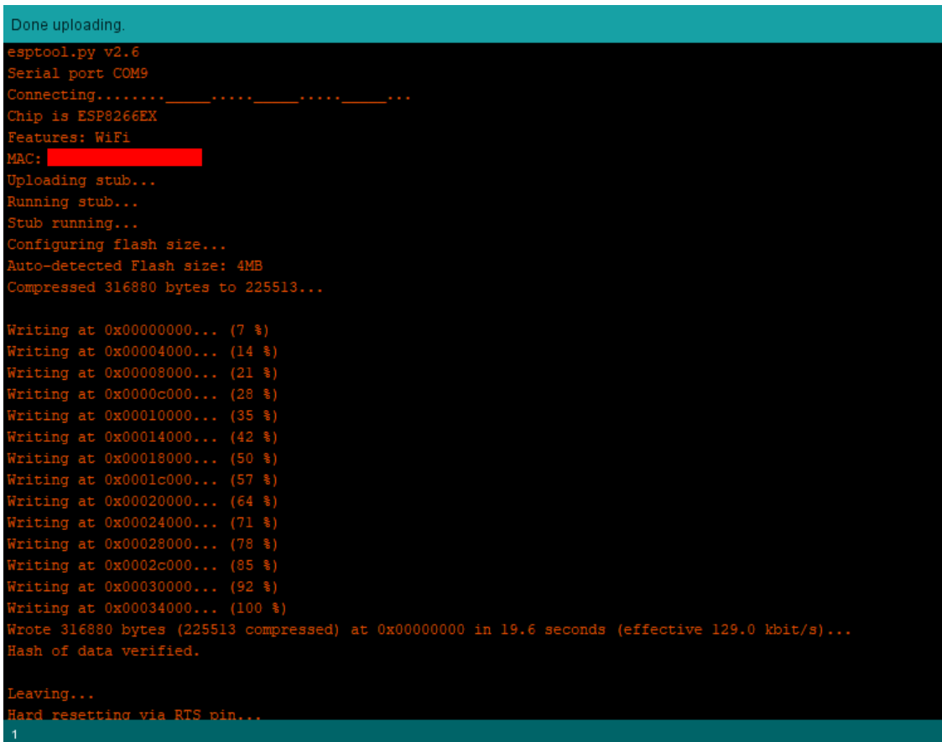
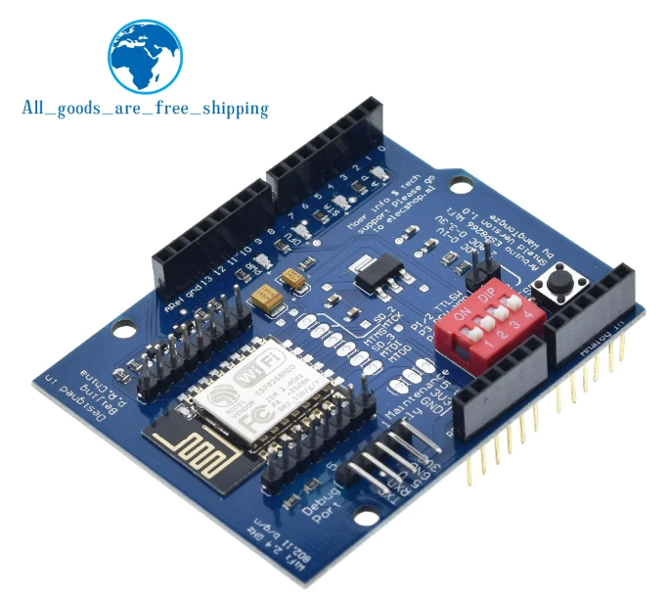
예제 사용
정상적인 ESP8266 helloserver 예제 실행 화면
제품:
https://ko.aliexpress.com/item/1005002193035473.html

Slide 8
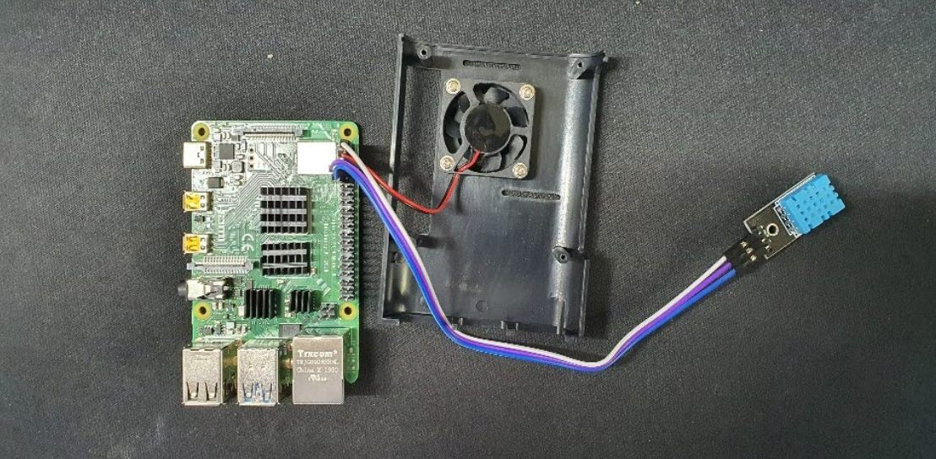
대안
위에서 제시한 wifi 쉴드 사용. 제시된 wifi 쉴드를 사용하여 기능을 사용하는 블로그와 유튜브 영상도 존재. 블로그: https://it-g-house.tistory.com/entry/Arduino-%EC%95%84%EB%91%90%EC%9D%B4%EB%85%B8-Wifi-ESP8266-%EC%89%B4%EB%93%9Cshield-%EB%AA%A8%EB%93%88-%EC%82%AC%EC%9A%A9%EB%B0%A9%EB%B2%95 유튜브: https://www.youtube.com/watch?v=jCL4VuFRKvQ
2. 라즈베리파이 사용.
온습도 센서:
https://www.techshenzhen.com/goods/goods_view.php?goodsNo=1000000104

